Slide 1
Дата: 1.11.2018
Электронная газета
Выпуск № 38
«Осень золото роняет»
Заходите
к нам
на
МБДОУЦРР№28
«ОГОНЕК»
http://dou-28.ru

Slide 2
Из нашей газеты вы узнаете:
Как проходили:
Праздник, посвящённый дню знаний «1 сентября!»
и дню города
Туристические походы в лес
Выставки творческих работ
Осенние праздники
Встреча с «Роботекс»
Праздник «День народного единства»
Большая психологическая игра «Ням- ням и другие»
Городская благотворительная акция «Всем миром»
Праздники «День мамы»
dou-28.ru

Slide 3
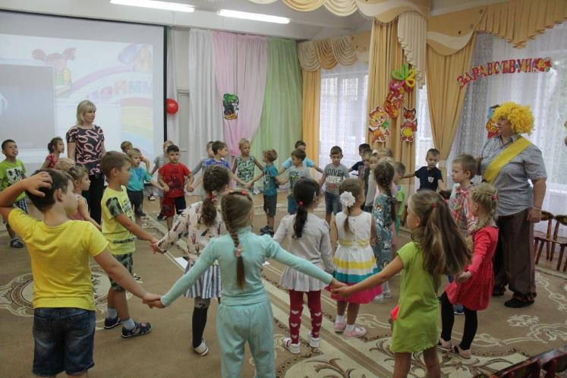
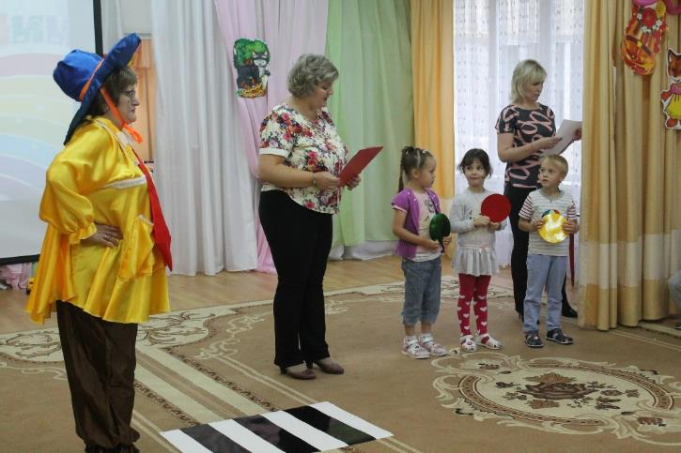
Нежарким солнышком согреты, Леса еще листвой одеты. У первоклассников букеты. День хоть и грустный, но веселый. Грустишь ты: - До свиданья, лето! И радуешься: - Здравствуй, школа!
Автор: В. Берестов
Праздник, посвящённый дню знаний
«1 сентября!» и дню города
dou-28.ru

Slide 4
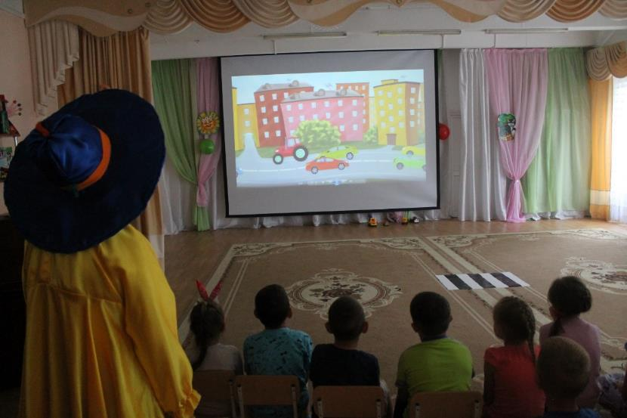
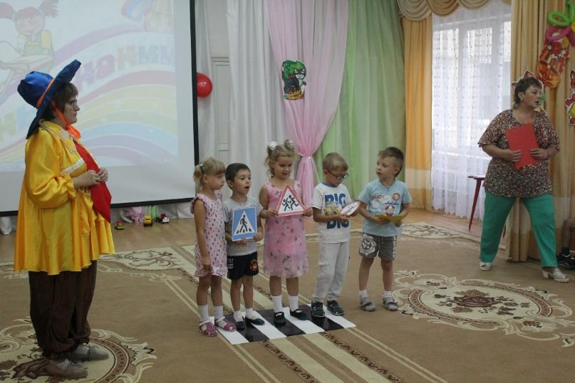
Бердск
dou-28.ru

Slide 5
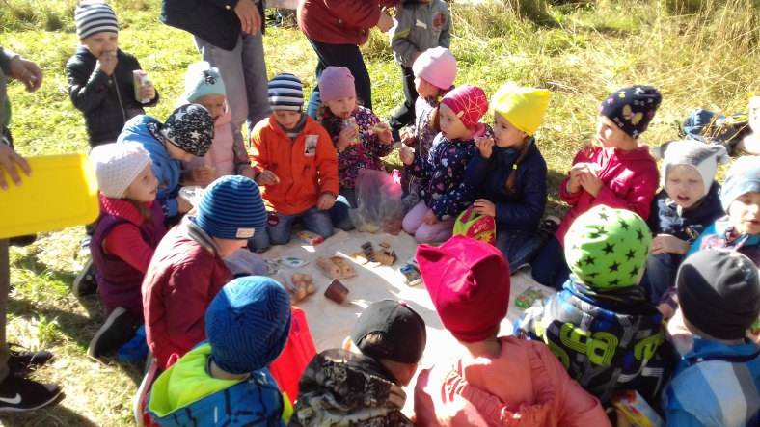
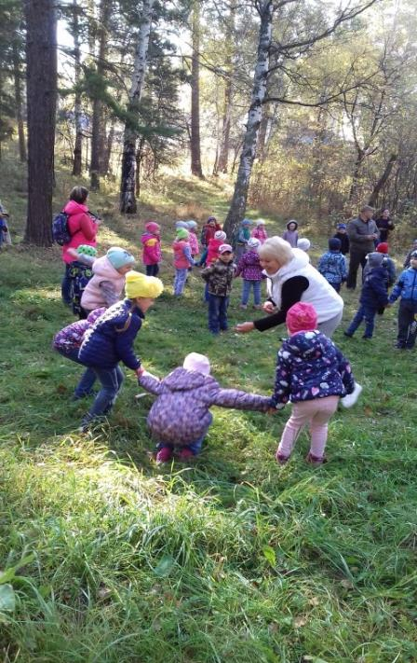
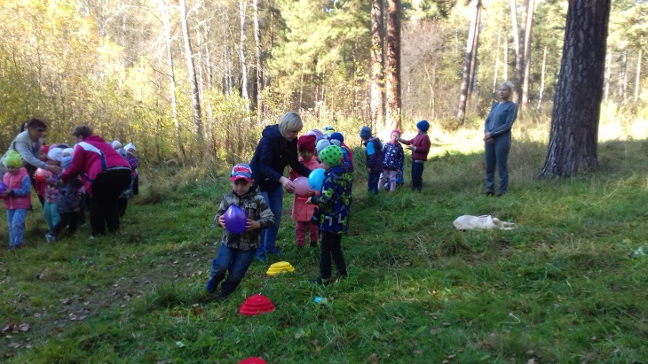
Поход в лес
dou-28.ru

Slide 6
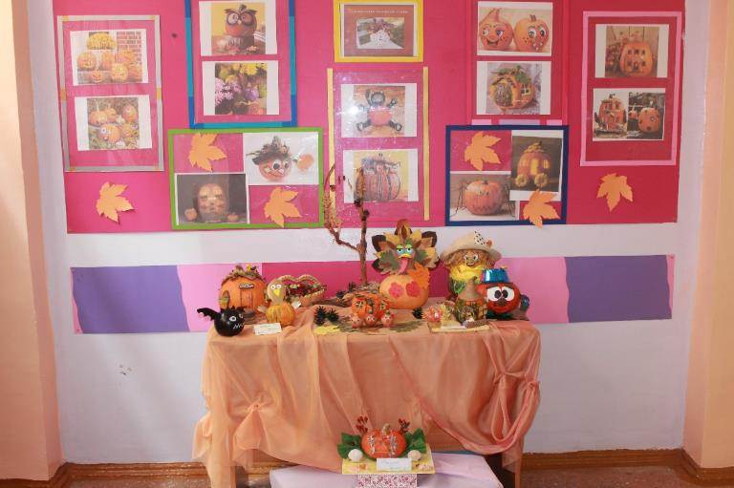
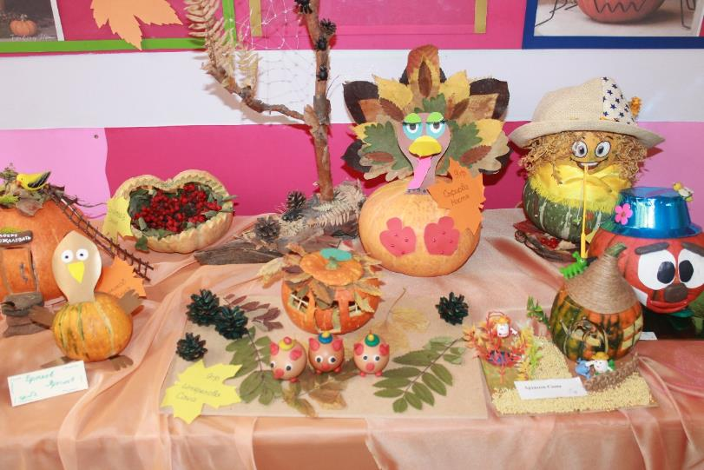
Выставки творческих работ
dou-28.ru

Slide 7
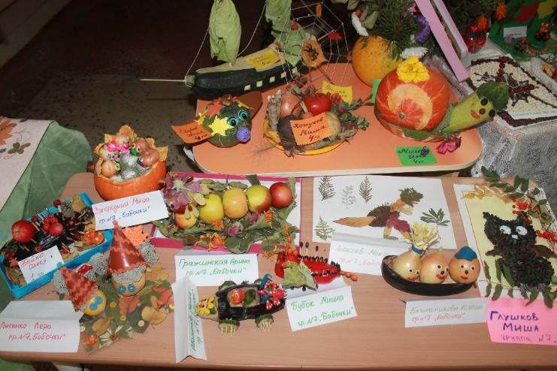
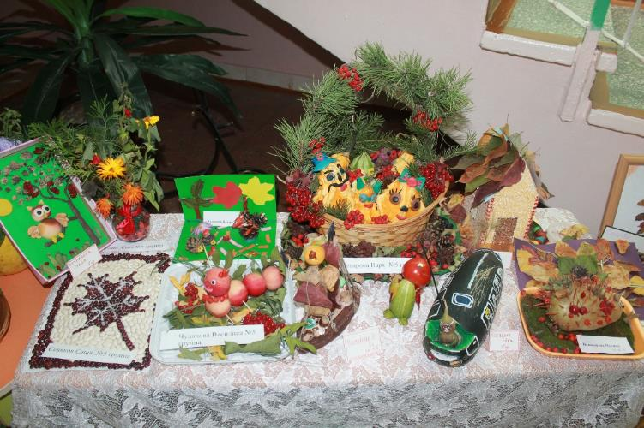
Фантазии полёт и рук творенье
С восторгом я держу в своих руках...
Не знает, к счастью, красота старенья, Любовь к прекрасному живёт в веках. Умелец может сделать из железки,
Из камня, дерева – шедевры красоты.

Slide 8
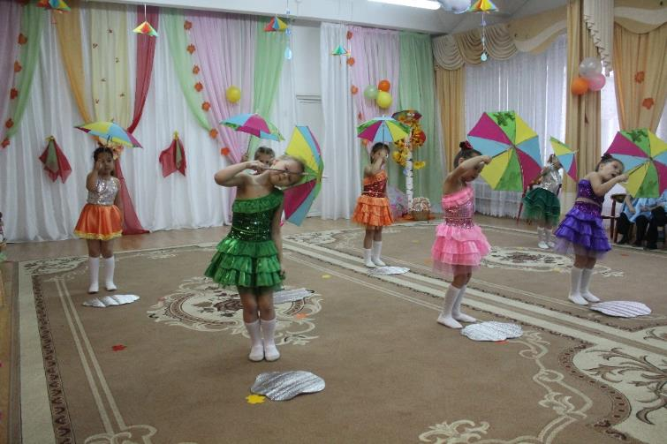
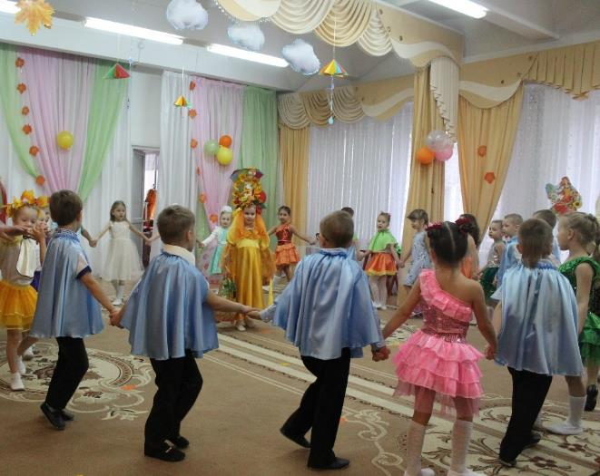
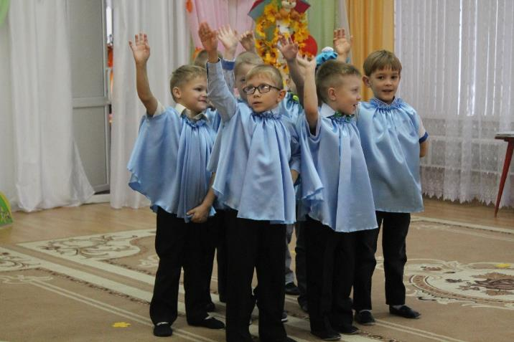
Осенние праздники
Осень - красавица в дом к нам пришла, Кисти и краски собой принесла, Стало она вокруг рисовать, Красным и жёлтым всё заливать.
dou-28.ru

Slide 9
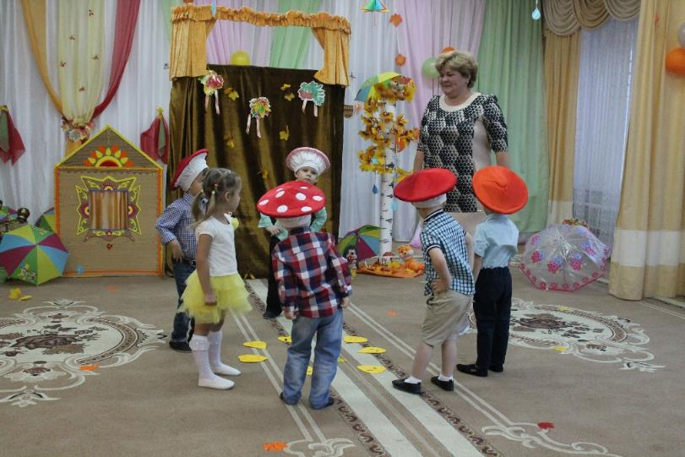
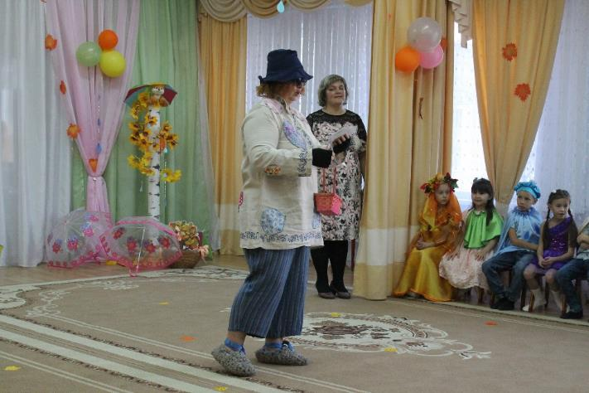
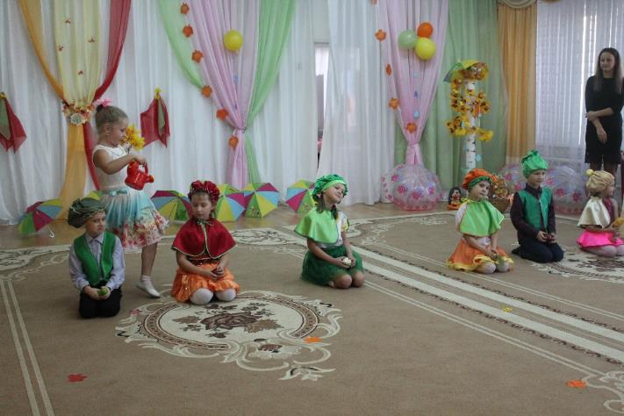
Золотом всё вокруг заблестело, Жёлтым и красным деревья одела… Зелень с травы она убрала, Серый добавила и замерла… Нет, не годится, решила она Слишком уж серым стала земля, Листья с деревьев все собрала Наземь все скинула вместо ковра.
Алента Тинай
dou-28.ru

Slide 10
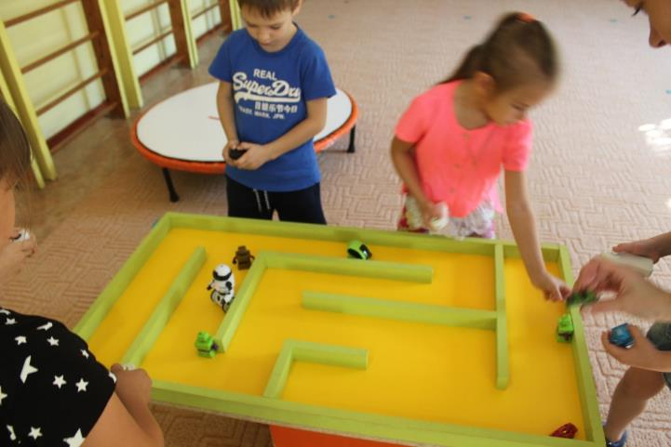
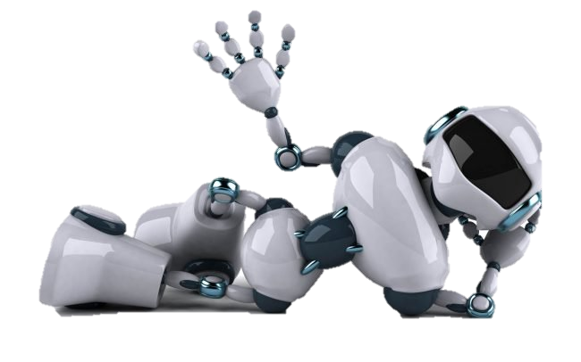
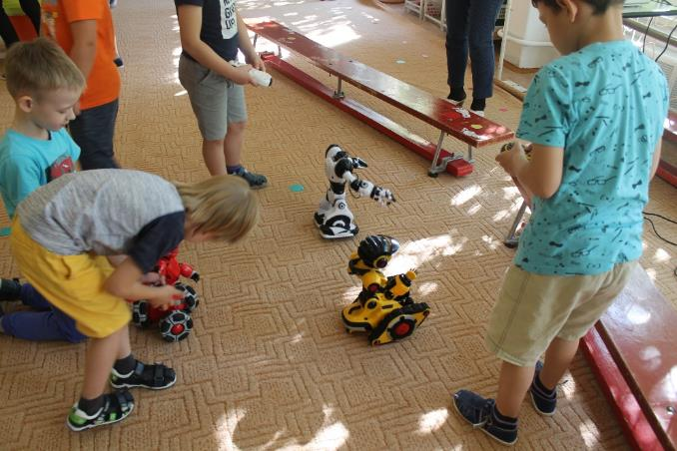
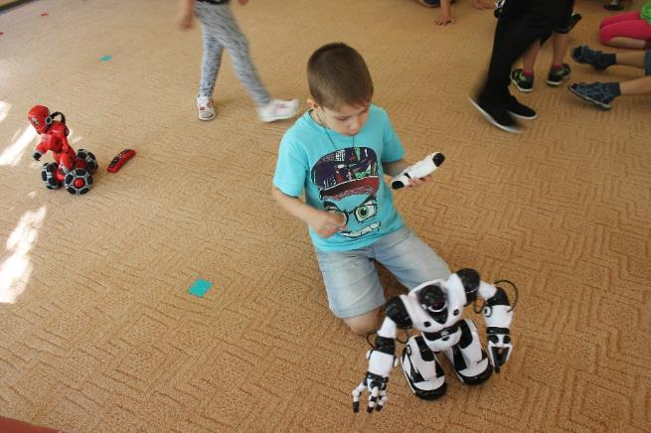
Встреча с роботами
dou-28.ru

Slide 11
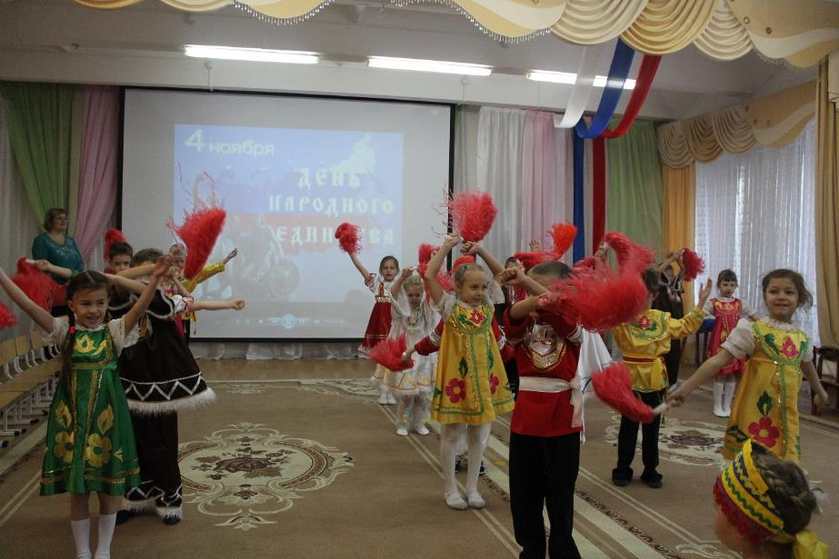
Праздник
«День народного единства»
dou-28.ru

Slide 12
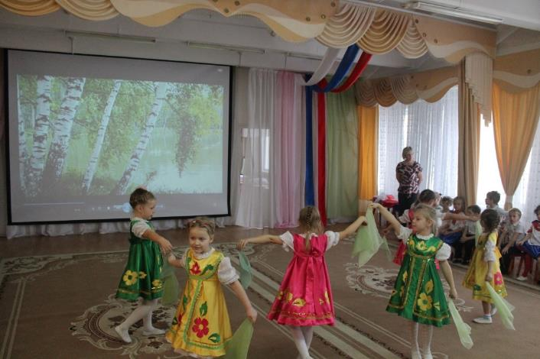
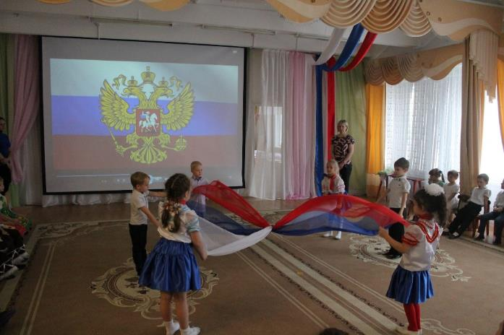
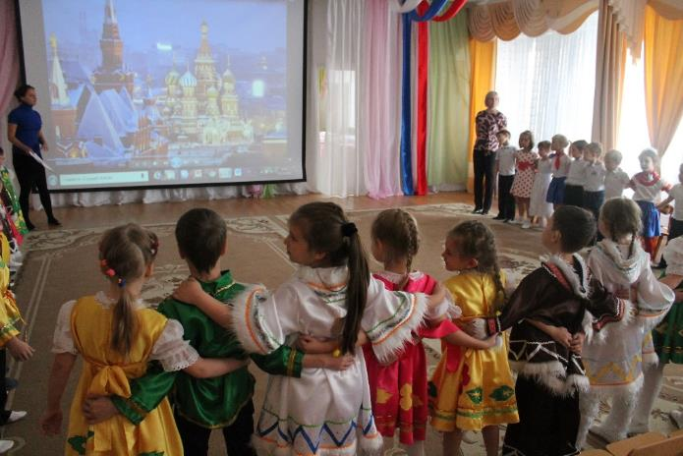
Посрамив врагов коварство, В страшный для России год Вместе Минин и Пожарский В битву повели народ. И отряды добровольцев, Гневом праведным полны, Злых поляков и литовцев Прочь прогнали из страны. Той победой мы гордимся В День народного единства!
(О. Емельянова )
dou-28.ru

Slide 13
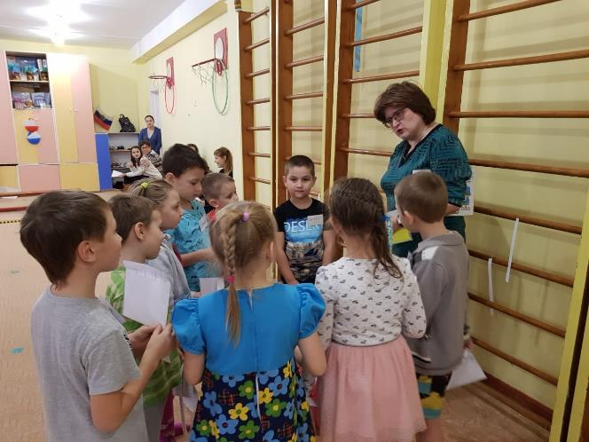
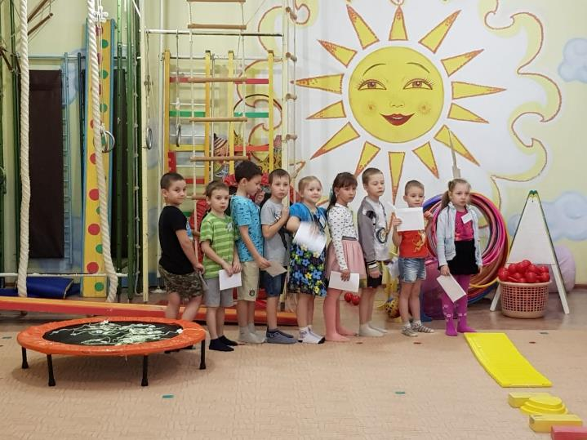
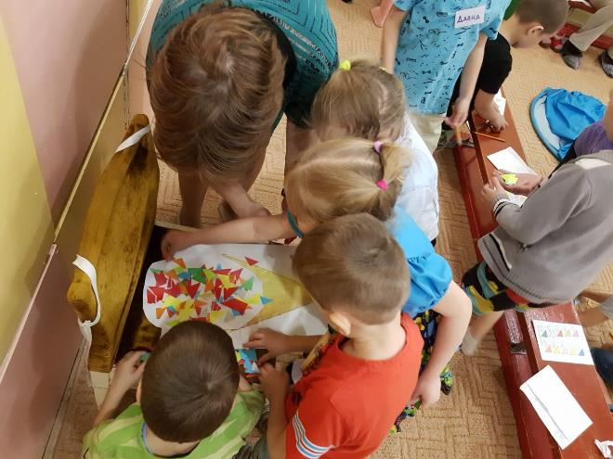
Большая психологическая игра «Ням- ням и другие»
dou-28.ru

Slide 14
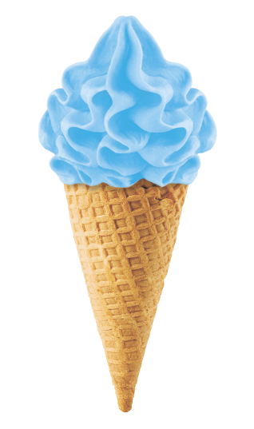
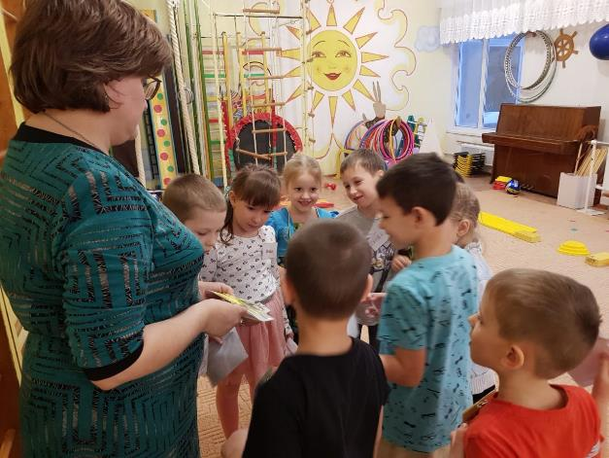
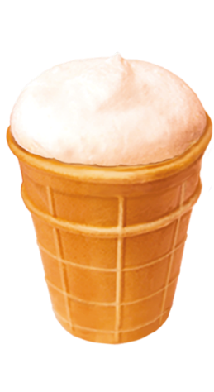
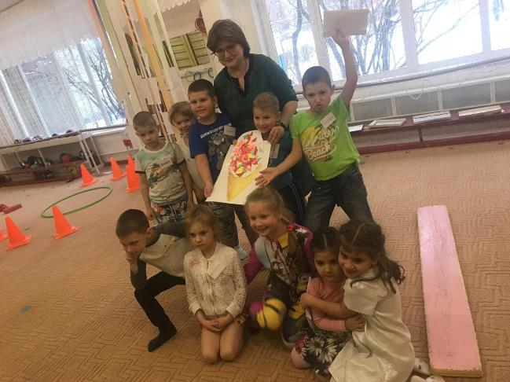
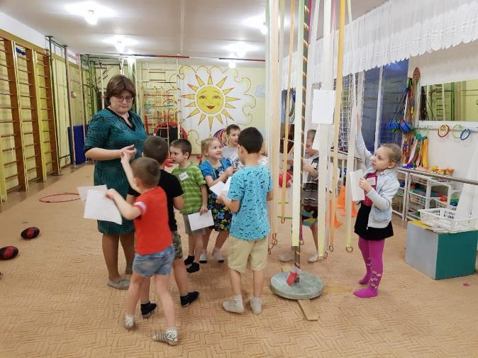
dou-28.ru

Slide 15
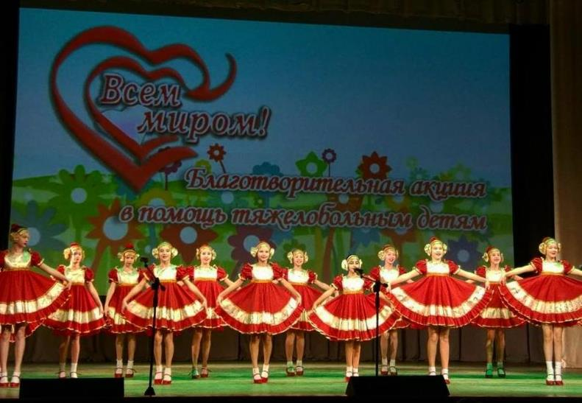
Итоги акции в Бердске в этом году стали рекордными – собрано 857 тыс. 729 рублей. Деньги направят на адресную помощь 44 детям с ограниченными возможностями здоровья и тяжело больным детям.
dou-28.ru

Slide 16
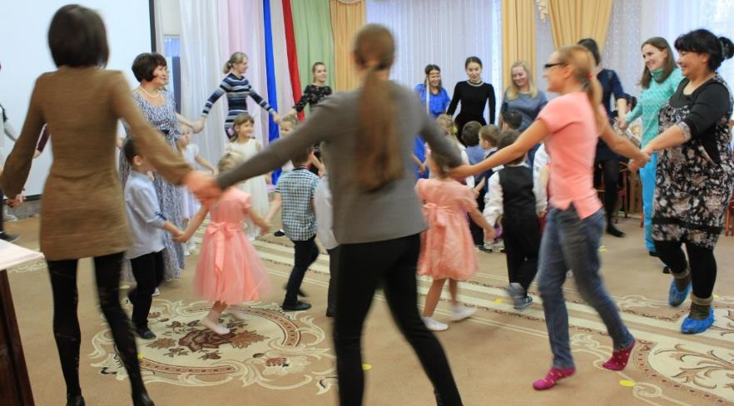
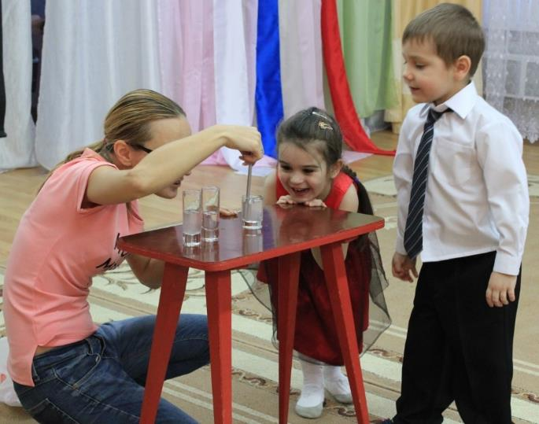
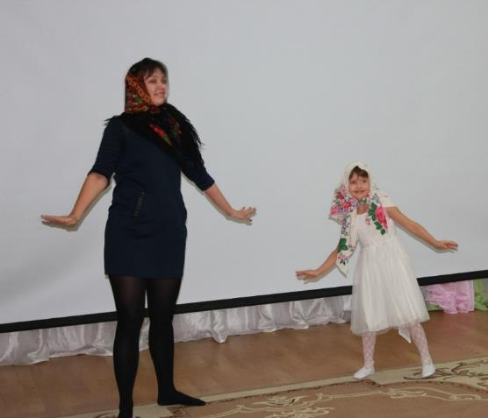
Праздники
«День мамы»
dou-28.ru

Slide 17
До следующих встреч…
Выпуск подготовили :
педагог- психолог Семенюк С.П. старший воспитатель Лахтина О.В.
dou-28.ru

